Slide 1
Ocena pracy
Komendy Miejskiej Policji w Tarnowie
za 2020 rok
insp. Mariusz DYMURA
Komendant Miejski Policji w Tarnowie

Slide 2
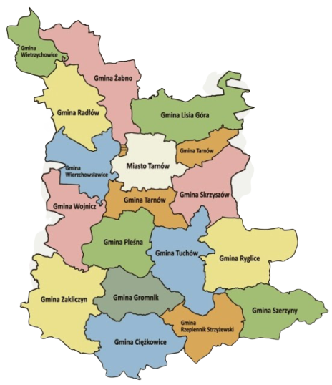
Zasięg terytorialny działania
Komendy Miejskiej Policji w Tarnowie
Miasto Tarnów (ok. 110 tyś. mieszkańców)
Powiat tarnowski
(ok. 200 tyś. mieszkańców)
Miasta - 7
Żabno
Radłów
Wojnicz
Zakliczyn
Ciężkowice
Tuchów
Ryglice
Gminy – 9
Tarnów
Wierzchosławice
Wietrzychowice
Lisia Góra
Skrzyszów
Pleśna
Gromnik
Rzepiennik Strzyżewski
Szerzyny

Slide 3
Struktura etatowa
Komendy Miejskiej Policji w Tarnowie
STAN ETATOWY
na dzień
31.12.2020 r.
ETATY POLICYJNE - 516
ETATY KSC – 41
ETATY PRACOWNICY CYWILNI
(BEZMNOŻNIKOWI)
94,5
W Komendzie Miejskiej Policji w Tarnowie na dzień 31.12.2020 roku
WAKAT = 4

Slide 4
Struktura etatowa
Komendy Miejskiej Policji w Tarnowie
ETATY POLICYJNE
SŁUŻBA
KRYMINALNA
161 ETATÓW
SŁUŻBA
WSPOMAGAJĄCA
8 ETATÓW
SŁUŻBA
PREWENCJI
335 ETATY

Slide 5
Komendant Miejski Policji
w Tarnowie
I Zastępca Komendanta Miejskiego Policji w Tarnowie
Wydział Prewencji
Wydział Sztab Policji
Wydział Ruchu Drogowego
Komisariat Policji w Ciężkowicach
Komisariat Policji w Tuchowie
Komisariat Policji w Wojniczu
Komisariat Policji w Żabnie
Zastępca Komendanta Miejskiego Policji w Tarnowie
Wydział Wspomagający
Wydział
Administracyjno-Gospodarczy
Zespół Kontroli, Skarg i Wniosków oraz Dyscyplinarny
Zespół ds. Komunikacji Społecznej
Zespół ds. Ochrony Informacji Niejawnych i Składnica Akt
Zespół ds. Bezpieczeństwa i Higieny Pracy oraz Medycyny Pracy
Komisariat Policji Tarnów-Centrum
Wydział
Kryminalny
Wydział dw. z Przestępczością Przeciwko Mieniu
Wydział dw. z Przestępczością Gospodarczą
Referat dw. z Korupcją
Referat Techniki Kryminalistycznej
Komisariat Policji Tarnów-Zachód

Slide 6
Stan dyscypliny
Skargi |  |  |  | Stan dyscypliny
liczba skarg |  | liczba zarzutów | ilość skarg potwierdzonych /ilość zarzutów | postępowanie dyscyplinarne |  | rozmowa dyscyplinująca | ilość odstąpień od wszczęcia postępowania dyscyplinarnego lub przeprowadzonej rozmowy dyscyplinującej z uwagi na nałożenie MKK za popełnione wykroczenie
 |  |  |  | ogółem | sposób zakończenia
2019 | 69 | 102 | 2 / 2 | 10 | 1 – wyznaczenie na niższe stanowisko służbowe 1 – uznano winnym, odstąpiono od wymierzenia kary 8 – postępowań zawieszono (wszystkie umorzono z uwagi na bezprzedmiotowość orzekania – zwolnienie z służby w 2020 roku) | 6 | 7
2020 | 49 | 61 | 1 / 1 | 5 | 1 – nagana 1 – umorzono z uwagi na bezprzedmiotowość orzekania – zwolnienie z służby 1 – uznano winnym, odstąpiono od wymierzenia kary 1 – ostrzeżenie o niepełnej przydatności do służby na zajmowanym stanowisku 1 – ostrzeżenie o niepełnej przydatności do służby | 10 | 3

Slide 7
Wyróżnienia i nagrody
WYRÓŻNIENIA
PRZEDTERMINOWE MIANOWANIE
NA KOLEJNY STOPIEŃ SŁUŻBOWY
6 policjantów
ODZNACZENIA PAŃSTWOWE
srebrna odznaka „zasłużony policjant” – 1 policjant
brązowa odznaka „zasłużony policjant” – 2 policjantów
srebrny medal za długoletnią służbę – 1 policjant
brązowy medal za długoletnią służbę – 2 policjantów
1
NAGRODY
MINISTER SPRAW
WEWNĘTRZNYCH
I ADMINISTRACJI
1 policjant
KOMENDANT
GŁÓWNY POLICJI
1 policjant
KOMENDANT WOJEWÓDZKI
POLICJI W KRAKOWIE
452 policjantów
KOMENDANT MIEJSKI POLICJI
W TARNOWIE
2063 policjantów
619 pracowników cywilnych

Slide 8
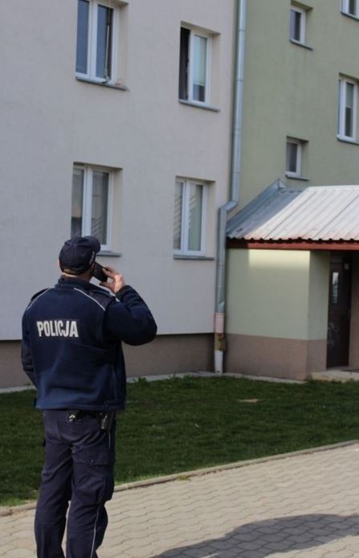
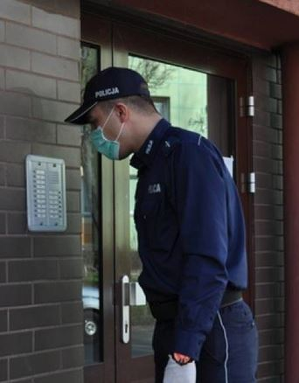
rok 2020 to czas…

Slide 9
Wpływ COVID-19 na pracę tarnowskiej Policji
(sprawdzanie przestrzegania obowiązkowej kwarantanny / izolacji domowej)
5187 osób
Średnio 1 046 osób / dzień
Średnio 494 adresów / dzień
2657 adresów

Slide 10
Wpływ COVID-19 na pracę tarnowskiej Policji cd.
przeprowadzono 2 594 interwencji w zw. z art. 54 kw.
(z czego 2 337 dot. niestosowania maseczek)
nałożono 1 655 mandatów na 147 265 zł w zw. z art. 54 kw.
(z czego 1 315 mandatów na 86 380 zł dot. niestosowania maseczek)
pouczono 1 260 osób w zw. z art. 54 kw.
(z czego 976 dot. niestosowania maseczek)
przeprowadzono 4 257 kontroli środków publicznego transportu zbiorowego
(w tym 23 z PSSE)
skontrolowano 7 761 placówek handlowych
(w tym 1 105 z PSSE)
sporządzono 393 notatek na wniosek o ukaranie do Sądu w zw. z art. 54 kw.
(z czego 315 dot. niestosowania maseczek)

Slide 11
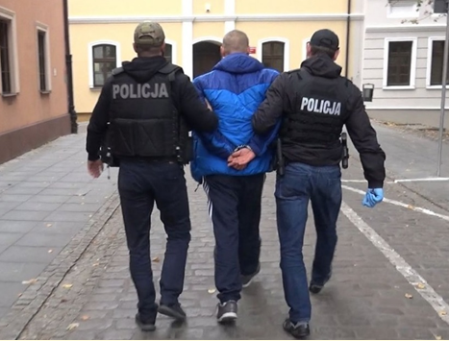
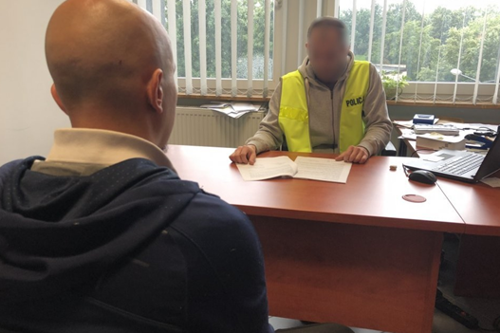
Zagrożenie przestępczością
oraz
efekty pracy wykrywczej

Slide 12
ZDARZENIA PRZESTĘPCZE W SKALI WOJEWÓDZTWA
RODZAJE PRZESTĘPSTW
____________________________________________________________
* 1204 p-stw korupcyjnych dot. zdarzeń w placówkach służby zdrowia

Slide 13
Ilość postępowań wszczętych w latach
POSTĘPOWANIA WSZCZĘTE OGÓŁEM
POSTĘPOWANIA WSZCZĘTE KRYMINALNE
spadek o 310 postępowań
spadek o 295 postępowań

Slide 14
Ilość przestępstw stwierdzonych w latach
PRZESTĘPSTWA STWIERDZONE OGÓŁEM
PRZESTĘPSTWA STWIERDZONE KRYMINALNE
spadek o 1008 czynów
spadek o 3793 czynów

Slide 15
Wykrywalność przestępstw w latach
PRZESTĘPSTWA OGÓŁEM
PRZESTĘPSTWA KRYMINALE
spadek o 7,63 %
spadek o 6,46 %

Slide 16
7 kategorii przestępstw najbardziej uciążliwych w ostatnich latach

Slide 17
7 kategorii - przestępstwa stwierdzone (2020/2019)

Slide 18
Tymczasowe aresztowania

Slide 19
PRIORYTETY REALIZOWANE W 2020 ROKU
ZWIĄZANE Z CELAMI WYTYCZONYMI PRZEZ KGP
Wartość mienia zabezpieczonego 3.478.156 zł
Wartość oczekiwana | Zrealizowano w 2020 r | Stopień realizacji
3.333.552 zł | 3.478.156 zł | 104,3 %
Skuteczność zwalczania przestępczości narkotykowej 42.997,30 g
Zrealizowano w 2019 r | Zrealizowano w 2020 r | Wzrost / spadek
26.622,95 g | 42.997,30 g | + 61,5%
Wskaźnik wykrywalności w 7 kategoriach
Wartość oczekiwana | Zrealizowano w 2020 r | Stopień realizacji
40,20 % | 57,66 % | zrealizowany

Slide 20
PRIORYTETY REALIZOWANE W 2020 ROKU
ZWIĄZANE Z CELAMI WYTYCZONYMI PRZEZ KGP
Poszukiwania osób zaginionych - powyżej 100 %
Próg satysfakcji | Zrealizowano w 2020 r | Stopień realizacji
100 % | 112 % | zrealizowany
Skuteczność poszukiwań osób ukrywających się
Próg satysfakcji | Zrealizowano w 2020 r | Stopień realizacji
0,99 | 0,99 | zrealizowany
Skuteczność poszukiwań - monitorowana
Próg satysfakcji | Zrealizowano w 2019 r | Stopień realizacji
100 % | 104 % | zrealizowany

Slide 21
Poprawa w zakresie zwalczania przestępczości gospodarczej godzącej w sektor publiczny - lepsza ochrona Budżetu Państwa, tj.:
• przestępstwa dotyczące podatków od towarów i usług – VAT, akcyza;
• przestępstwa na szkodę interesów Unii Europejskiej;
• przestępstwa związane z zamówieniami publicznymi;
Skuteczność zwalczania przestępczości gospodarczej
Jednostka | Postępowania wszczęte |  |  | Przestępstwa stwierdzone
 | 01-12.2019 | 01-12.2020 | WD (wzrost dynamiki) | 01-12.2019 | 01-12.2020 | WD (wzrost dynamiki)
KMP Tarnów | 28 | 21 | 75 | 40 | 70 | 175

Slide 22
Opis wybranych spraw

Slide 23
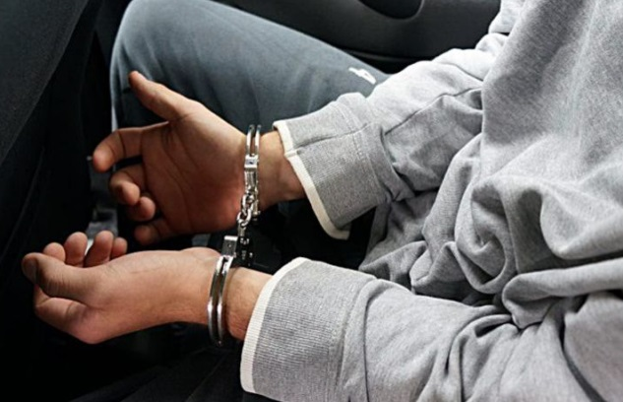
Zabójstwo
W maju 2020 roku, policjanci Wydziału Kryminalnego Komendy Miejskiej Policji w Tarnowie realizowali szeroko zakrojone czynności służbowe dot. zabójstwa dokonanego w związku z rozbojem w jednej z miejscowości w powiecie tarnowskim. Ofiarą padł samotnie zamieszkujący 62 letni mężczyzna.
W wyniku żmudnej pracy dokonano ustaleń pozwalających na zatrzymanie trzech młodych mężczyzn w wieku od 20 do 24 lat (dwóch miejscowych oraz jednego mężczyzny pochodzącego spod Częstochowy). Zatrzymani w efekcie szczegółowych rozpytań przyznali się do popełnienia zabójstwa, wyjaśnili swoją rolę w zdarzeniu oraz wskazali kolejne dwie osoby które następnego dnia pomagały w przewiezieniu ukrytych w lesie skradzionych przedmiotów. Policjanci zabezpieczyli liczne przedmioty mogące pochodzić z miejsca zdarzenia oraz odzyskali przedmioty które sprawcy już zbyli.
Również w maju 2020 roku Prokurator Prokuratury Rejonowej w Tarnowie przedstawił sprawcom zarzut popełnienia czynu z art. 148 § 2 pkt 2 kk, a w dniu kolejnym sąd zastosował wobec wymienionych środek zapobiegawczy w postaci tymczasowego aresztu.

Slide 24
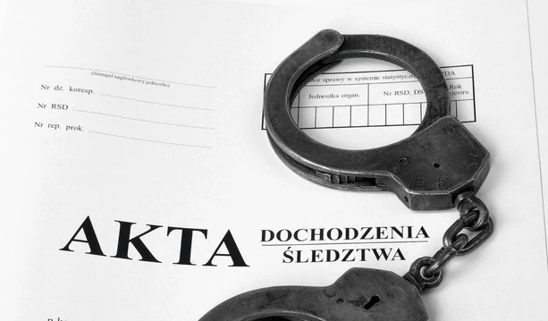
Sutenerstwo
Policjanci Wydziału Kryminalnego Komendy Miejskiej Policji w Tarnowie w październiku 2020 roku realizowali szeroko zakrojone czynności służbowe w sprawie kierowania gróźb karalnych wobec dwóch kobiet oraz sutenerstwa i stręczycielstwa w stosunku osoby małoletniej (lat 16), przez 41 letniego obywatela Bułgarii, przebywającego na co dzień w jednym z miast województwa podkarpackiego.
Bazując na zebranym materiale operacyjno- procesowym w październiku minionego roku dokonano zatrzymania sprawcy by następnie przedstawić mu zarzut popełnienia trzech czynów:
z art. 190 § 1 kk w zw. z art. 12 § 1 kk – (Groźba Karalna)
z art. 190 § 1 kk i art. 217 § 1 kk w zw. z art. 11 § 2 kk - (Groźba Karalna i Naruszenie Nietykalności Cielesnej)
z art. 204 § 2 i 3 kk w zw. z art. 65 § 1 kk w zw. z art. 12 § 1 kk – (Stręczycielstwo, Sutenerstwo i Kuplerstwo)
Wobec zatrzymanego Sąd zastosował
środek zapobiegawczy w postaci tymczasowego aresztowania.
Zabezpieczono mienie w kwocie 4.400 złotych

Slide 25
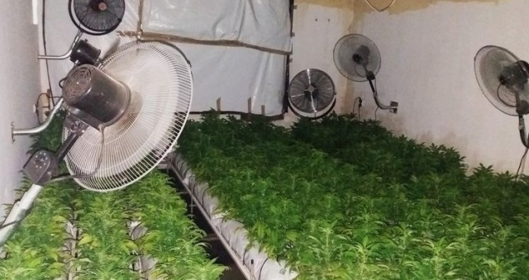
Narkotyki – sprawa rozwojowa
W marcu 2020 roku, funkcjonariusze z Komisariatu Policji Tarnów Zachód w trakcie realizowanych czynności operacyjnych oraz procesowych zatrzymali dwie osoby podejrzane o proceder związany ze środowiskiem narkotykowym. W czasie zatrzymania ujawniono i zabezpieczono również :
10.045 grama netto marihuany (ponad 10 kg !!!)
W sierpniu 2020 roku, dzięki żmudnej pracy operacyjnej (nad wcześniejszą realizacją) funkcjonariuszom udało się zebrać materiał pozwalający ustalenie miejsca prowadzenia plantacji konopi innej niż włóknista, a w czasie realizacji zatrzymano kolejne cztery osoby i zabezpieczono :
31 krzewów konopi
5.283,45 grama netto marihuany (ponad 5,2 kg !!!)
22,21 grama netto amfetaminy
urządzenia służące do produkcji i obsługi plantacji marihuany
Zabezpieczono łącznie ponad 15 kg. narkotyków , 31 krzewów konopi oraz
mienie majątkowe 6.300 funtów oraz 5.280 złotych !!!

Slide 26
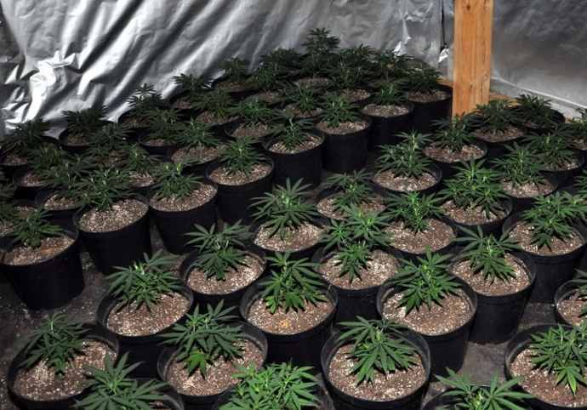
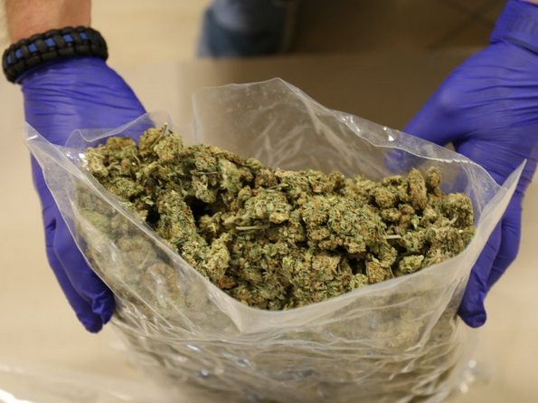
Narkotyki – plantacja „Marihuany”
Funkcjonariusze Wydziału Kryminalnego Komendy Miejskiej Policji w Tarnowie ustalili miejsce usytuowania plantacji krzewów ziela konopi innej niż włóknista, w jednej z miejscowości powiatu tarnowskiego.
W styczniu 2020 roku w czasie realizacji operacyjnej ujawniono i zabezpieczono :
znaczne ilości krzewów konopi - 204 sztuki !!!
susz liści ziela i innych części ziela konopi o łącznej wadze ponad 5,5 kg
76 grzybów halucynogennych
szereg sprzętu elektronicznego oraz innego służącego do produkcji narkotyków
Na miejscu zatrzymano sprawcę przestępstwa (25 letniego mieszkańca pow. myślenickiego), wobec którego po przedstawieniu zarzutów decyzją Sądu został zastosowany środek zapobiegawczy w postaci tymczasowego aresztu.

Slide 27
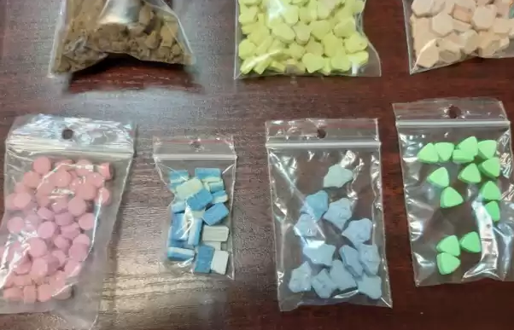
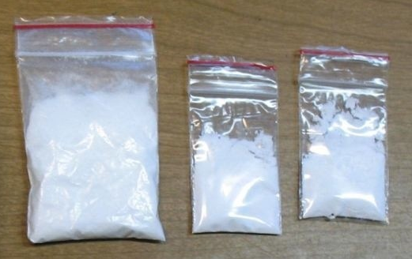
Narkotyki – gotowe środki odurzające
W czerwcu 2020 roku, w trakcie realizowanych czynności operacyjnych oraz procesowych funkcjonariusze Wydziału Kryminalnego Komendy Miejskiej Policji w Tarnowie zebrali obszerny materiał dowodowy pozwalający na zatrzymanie czterech osób podejrzanych o dokonanie przestępstw w myśl ustawy o przeciwdziałaniu narkomani.
W wyniku przeprowadzonych przeszukań ujawniono i zabezpieczono :
19,86 grama netto marihuany
22,97 grama netto amfetaminy
18 gramów netto substancji MDPV
1,15 grama netto substancji NBOMe
99 tabletek MDMA.
W czasie postępowania zebrano materiał pozwalający na przedstawienie w/w osobom zarzutów dotyczących posiadania i udzielania środków zabronionych, w tym udzielania osobie małoletniej.
Zabezpieczono mienie majątkowe 11.520 zł.

Slide 28
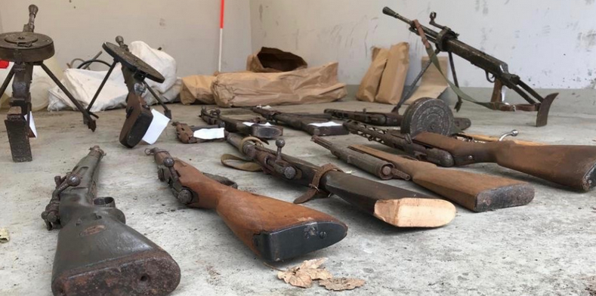
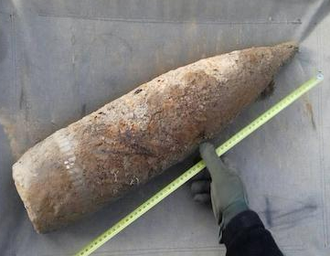
Nielegalna broń w tym z okresu I i II wojny światowej
W maju 2020 roku, w wyniku realizacji materiałów operacyjnych dokonano przeszukania posesji w miejscowości Szerzyny, gdzie ujawniono i zabezpieczono 19 sztuk broni palnej zarówno długiej jak i krótkiej, szereg podzespołów mogących służyć do produkcji broni w postaci luf karabinów, zamków, spustów, ładownic.
Ujawniono amunicję, elementy pochodzące z pocisków artyleryjskich, granatów, oraz szereg przedmiotów pochodzących z okresu I i II wojny światowej noszące znamiona zalegania w ziemi. Zabezpieczono również sprzęt do poszukiwania i wydobywania metalu z ziemi. W garażu mieszczącym się na wymienionej posesji ujawniono pocisk artyleryjski z okresu I wojny światowej, który w ocenie będących na miejscu pirotechników oceniony został za niebezpieczny i posiadający w sobie ładunek wybuchowy.

Slide 29
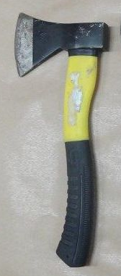
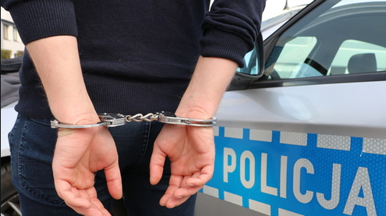
Kibice w jednej z Tarnowskich galerii
W lutym 2020 roku, na terenie jednej z Tarnowskich galerii handlowych miało miejsce „starcie” pseudokibiców dwóch rywalizujących Tarnowskich drużyn piłkarskich. W czasie wszczętej bójki chuligani do bicia nie używali wyłącznie siły fizycznej, ale również niebezpiecznego narzędzia jakim okazała się być siekiera.
W toku prowadzonych czynności wykrywczych funkcjonariuszom Wydziału Kryminalnego Komendy Miejskiej Policji w Tarnowie udało się ustalić tożsamości wszystkich dziewięcioro uczestników bójki (w tym jednej osoby nieletniej), a następnie dokonano procesowych zatrzymań osób stawiając im odpowiednie zarzuty prawne.
Wobec wszystkich biorących udział pełnoletnich zastosowano dozory policyjne, poręczenia majątkowe w przedziale kwotowym od 2.000zł do 15.000zł oraz zakaz kontaktowania się z współpodejrzanymi w sprawie.
W stosunku do nieletniego sprawę przekazano do Sądu Rodzinnego i Nieletnich.

Slide 30
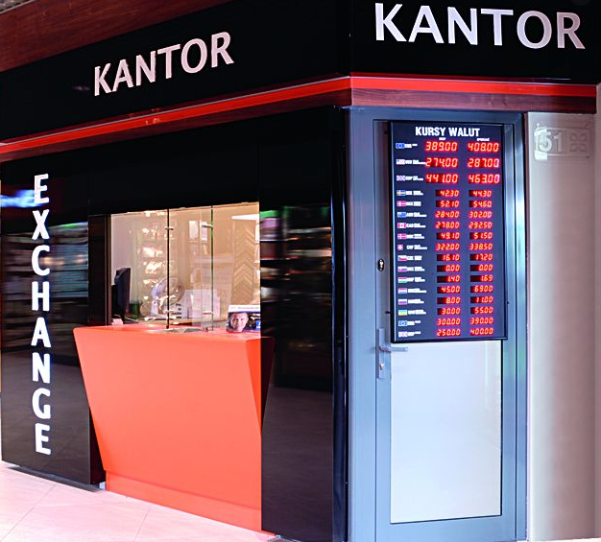
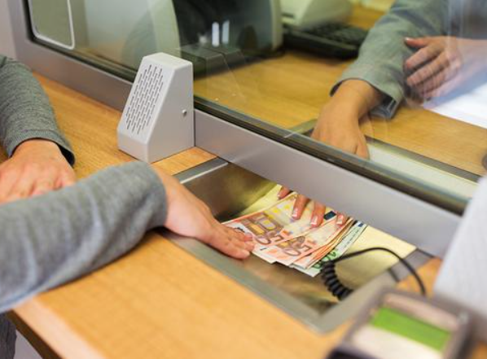
Oszustwa w kantorach
W lutym 2020 roku zatrzymano dwóch obywateli narodowości bułgarskiej dokonujących oszustw na tzw. „przewałkę”. Działali w ten sposób, że podczas transakcji wymiany pieniędzy w kantorach, wyjmowali niepostrzeżenie z podawanego pliku banknotów część z nich, a dostawali równowartość wcześniej umówionej kwoty pieniężnej. Mężczyźni zostali aresztowani na okres trzech miesięcy. Zabezpieczono pieniądze w kwocie 3500 euro.
W toku czynności ustalono, iż mężczyźni działali na terenie całej Polski i udowodniono im 11 oszustw (7 przestępstw dokonanych i 4 usiłowania) w Braniewie, Piwnicznej Zdroju, Zembrzycach, dwukrotnie w Gorlicach, Oświęcimiu, Gryfinie, Nowym Targu, Gromniku, Bobowej i Bieczu.

Slide 31
Poprawa w zakresie zwalczania
przestępczości gospodarczej w sektorze publicznym

Slide 32
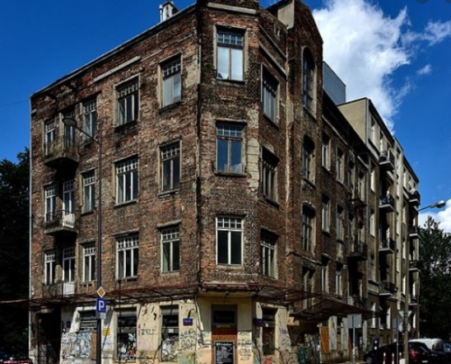
Szkody w obrocie gospodarczym wielkich rozmiarów
Wydział dw. z Przestępczością Gospodarczą Komendy Miejskiej Policji w Tarnowie prowadził śledztwo dotyczące przestępstwa, którego to dopuścili się przedstawiciele Tarnowskiej Agencji Rozwoju Regionalnego S.A. w Tarnowie. W ramach wykonywanych czynności procesowych ustalano majątek podejrzanych, który pozwolił na dokonanie zabezpieczenia majątkowego na nieruchomościach podejrzanych o łącznej wartości 537.000 złotych.
Tarnowscy funkcjonariusze Wydziału dw. z Przestępczością Gospodarczą Komendy Miejskiej Policji w Tarnowie prowadzili również postępowanie w sprawie przywłaszczenia praw majątkowych w postaci udziałów w 2/40 części praw majątkowych do nieruchomości (kamienica) położonej w Krakowie. W toku prowadzonego śledztwa zgromadzono obszerny materiał dowodowy a także w ramach wykonywanych czynności procesowych ustalano majątek podejrzanego, który pozwolił na dokonanie zabezpieczenia majątkowego na nieruchomości o łącznej wartości 186.285 złotych.
W obu postępowaniach zabezpieczono mienie o łącznej wartości
723.285,00 złotych !!!

Slide 33
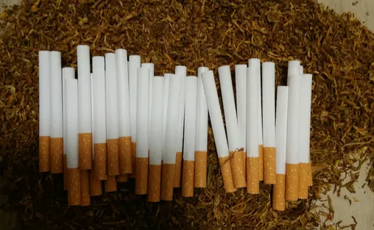
Szkody w podatkach od towarów i usług – VAT, akcyza
W kwietniu 2020 roku tarnowscy funkcjonariusze realizowali prowadzoną sprawę dotyczącą posiadania, produkcji oraz wprowadzania do obrotu wyrobów tytoniowych w jednej z miejscowości w powiecie bocheńskim, który to następnie sprzedawany na terenie małopolski. W toku przeprowadzonej realizacji dokonano zatrzymania osoby i przeszukań. W toku czynności zabezpieczono susz tytoniowy o łącznej wadze 941 kg, 2,15 kg tytoniu do palenia oraz maszyny służące do rozdrabniania tytoniu celem wytworzenia wyrobów tytoniowych do palenia.
W toku prowadzonego dochodzenia ustalono osobę z którą zatrzymany działał przy przechowywaniu suszu tytoniowego oraz przy wytwarzaniu wyrobów tytoniowych w postaci tytoniu do palenia. Obu mężczyznom przedstawiono zarzuty że: wytwarzali wyroby tytoniowe w postaci tytoniu do palenia bez wymaganego wpisu do rejestru w ilości co najmniej 2,15 kg ; przechowywali w samochodzie susz tytoniowy w ilości 445 kg bez polskich znaków skarbowych akcyzy czym naraził na uszczuplenie podatek akcyzowy w kwocie 224 503 złotych i podatek VAT w kwocie 18 245 złotych oraz przechowywali w garażu susz tytoniowy w ilości 496 kg bez polskich znaków skarbowych akcyzy czym naraził na uszczuplenie podatek akcyzowy w kwocie 250 232 złotych i podatek VAT w kwocie 20 336 złotych.
Podejrzani narazili na uszczuplenie podatek akcyzowy w łącznej kwocie 513.316,00 złotych !!!
oraz podatek VAT w kwocie
38.581,00 złotych !!!

Slide 34
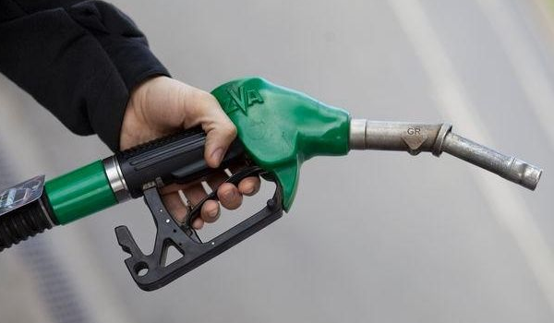
Szkody w podatkach od towarów i usług – VAT, akcyza cd.
W lipcu 2017 roku przejęto śledztwo w sprawie złożenia Naczelnikowi Drugiego Urzędu Skarbowego w Tarnowie deklaracji VAT-7 przez właściciela jednej z firm za okres od marca 2011 r. do grudnia 2012 r. w których to zawyżył podatek naliczony VAT, obniżając podatek należny - przez co uszczuplono należności publicznoprawne w podatku od towarów i usług w łącznej kwocie 12.977.350 zł.
W toku prowadzonego postępowania ustalono, że działalność gospodarcza polegała na obrocie paliwami płynnymi nabytymi poza granicą RP. Na podstawie zgromadzonego materiału dowodowego stwierdzono, że „kontrahenci” nie byli rzeczywistymi uczestnikami obrotu paliwem i w rzeczywistości nie prowadzili działalności gospodarczej, nie nabywali paliwa i nie dokonywali jego sprzedaży a jedynie powołani zostali do pozornego wykazania ich uczestnictwa w obrocie.
W toku prowadzonego śledztwa skierowano akt oskarżenia o 12 przestępstw w tym dotyczący uszczuplenia należności publicznoprawnej w wielkiej kwocie 13.086.763 złotych. Dodatkowo w ramach wykonywanych czynności procesowych ustalano majątek podejrzanych, który pozwolił na jego zabezpieczenie na nieruchomościach i ruchomościach o łącznej wartości 580.000 złotych.
Podejrzani uszczuplili należności od podatku VAT w łącznej kwocie 13.086.763,00 złotych !!!
zabezpieczono mienie o łącznej wartości
580.000,00 złotych !!!

Slide 35
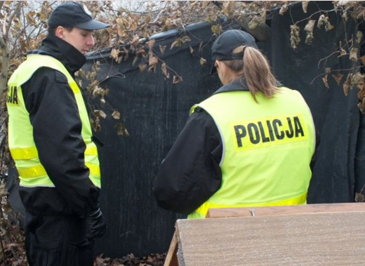
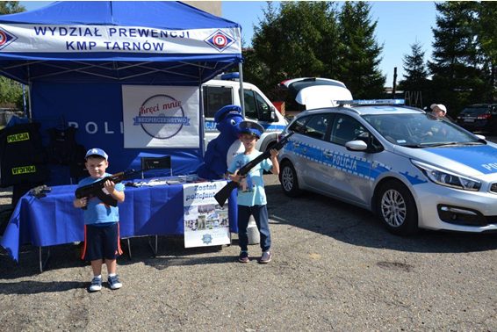
SŁUŻBA
PREWENCJI

Slide 36
Efektywność
zdarzenia przestępcze/zatrzymania sprawców
na gorącym uczynku
 | 2019 | 2020 | tendencja
Zgłoszone zdarzenia przestępcze | 2 699 | 2 621 | - 78
Zatrzymani sprawcy na Gorącym Uczynku (bez nietrzeźwych kierujących) | 1 076 | 1 069 | - 7
Zatrzymani sprawcy na 100 zdarzeń | 39,9 % | 40,7% | + 0,8 %
Ilość podejmowanych interwencji | 34 822 | 40 087 | + 5 265

Slide 37
Przemoc w rodzinie
procedura Niebieskiej Karty
 |  | 2019 | 2020 | tendencja
ILOŚĆ SPORZĄDZONYCH NIEBIESKICH KART |  | 429 | 410 | - 19
ILOŚĆ WYSTAWIONYCH NAKAZÓW / ZAKAZÓW PRZEZ POLICJĘ |  | obowiązuje od 30.11.2020 roku | 3 | ---
SPRAWCY | OGÓŁEM | 431 | 417 | - 14
 | KOBIETY | 33 | 32 | - 1
 | MĘŻCZYŹNI | 396 | 382 | - 14
 | NIELETNI | 2 | 3 | + 1
 | POD WPŁYWEM ALKOHOLU | 194 | 198 | + 4
 | ZATRZYMANO W PDOZ - w tym do wytrzeźwienia | 251 64 | 238 36 | - 13 - 28
POKRZYWDZENI | OGÓŁEM | 532 | 518 | - 14
 | MAŁOLETNI | 68 | 82 | + 14
 | DOROŚLI | 464 | 436 | - 28

Slide 38
PRIORYTETY REALIZOWANE W 2020 ROKU
ZWIĄZANE Z CELAMI WYTYCZONYMI PRZEZ KGP
czas służby dzielnicowych w obchodzie
Wartość oczekiwana | Zrealizowano w 2020 r | Stopień realizacji
75% | 77,6 % | + 2,6 %
liczba bezwzględna służb patrolowych i obchodowych
Wartość oczekiwana | Zrealizowano w 2020 r | Stopień realizacji
29 372 | 30 417 | + 1045
czas reakcji na zdarzenie określanych jako PILNE
Wartość oczekiwana | Zrealizowano w 2020 r | Stopień realizacji
11 min. 32 sek. | 10 min. 29 sek. | - 1 min. 3 sek.

Slide 39
Krajowa Mapa Zagrożeń Bezpieczeństwa na terenie Komendy Miejskiej Policji w Tarnowie
Ogółem zgłoszeń – 2 790
Małopolska – 40 770
Potwierdzalność – 1 444 (53,4%)
Małopolska – 19 179 (49,0%)
zgłoszenie potwierdzone – 121 (4,3%)
zgłoszenia potwierdzone wyeliminowanie – 1 270 (45,5%)
zgłoszenie niepotwierdzone – 1 258 (45,1%)
zgłoszenie żart/pomyłka – 88 (3,2%)
przekazane poza policję – 53 (1,9%)

Slide 40
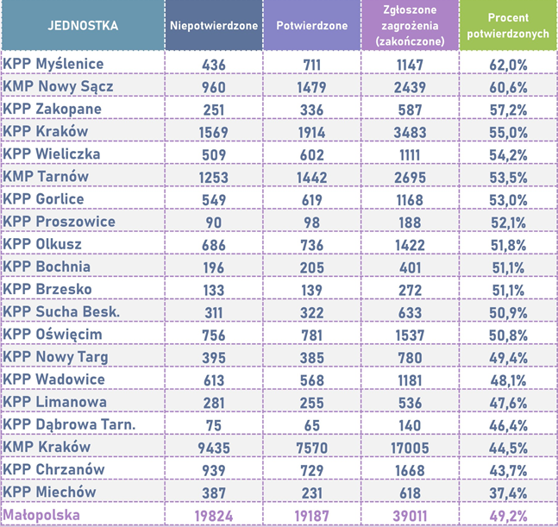
Krajowa Mapa Zagrożeń Bezpieczeństwa cd.

Slide 41
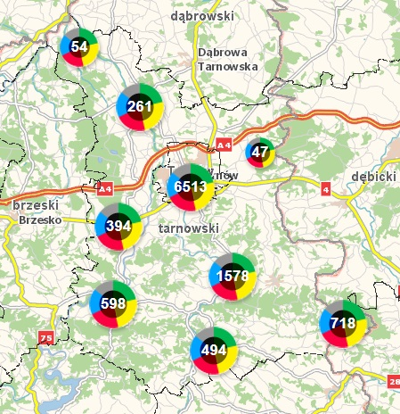
Krajowa Mapa Zagrożeń Bezpieczeństwa na terenie Komendy Miejskiej Policji w Tarnowie
Kategorie zgłoszeń – 2020 rok

Slide 42
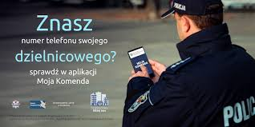
„DZIELNICOWY BLIŻEJ NAS”
Głównym założeniem programu jest ułatwienie kontaktu dzielnicowego z mieszkańcami.
Każdy dzielnicowy w celu ułatwienia nawiązania z nim kontaktu został wyposażony w :
służbowy telefon komórkowy,
dostęp do Internetu,
indywidualną skrzynkę e-mail,
na stronie internetowej i w aplikacji „MOJA KOMENDA” na bieżąco dokonywane są aktualizacje danych poszczególnych dzielnicowych,
Dzielnicowi w okresach półrocznych realizują działania priorytetowe.
W 2020 roku dzielnicowi ogółem przeprowadzili 1206 spotkań ze społeczeństwem
w tym 79 z samorządem lokalnym, radami osiedli czy radnymi miasta Tarnowa.

Slide 43
Debaty Społeczne
W 2020 roku Komenda Miejska Policji w Tarnowie zorganizowała
jedną debatę społeczną.
15 października 2020 roku w Szkole Podstawowej w Skrzyszowie odbyła się debata inauguracyjna „Porozmawiajmy o Bezpieczeństwie – możesz mieć na nie wpływ –Bezpieczeństwo seniorów ze szczególnym zwróceniem uwagi na oszustwa
dokonywane za pomocą metody ,,Na wnuczka” oraz ,,Na Policjanta”.
„POROZMAWIAJMY O BEZPIECZEŃSTWIE –
MOŻESZ MIEĆ NA NIE WPŁYW”.

Slide 44
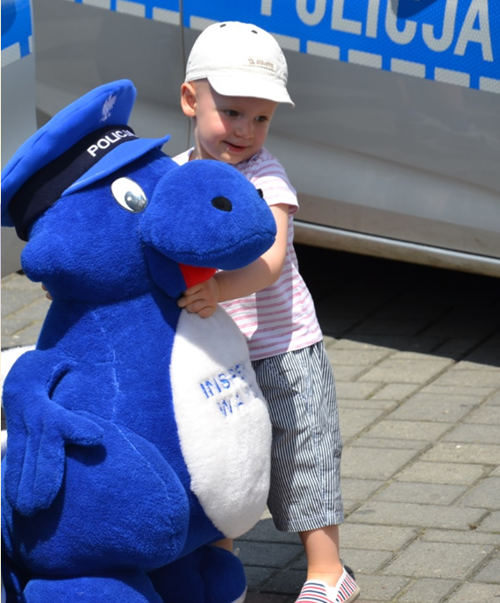
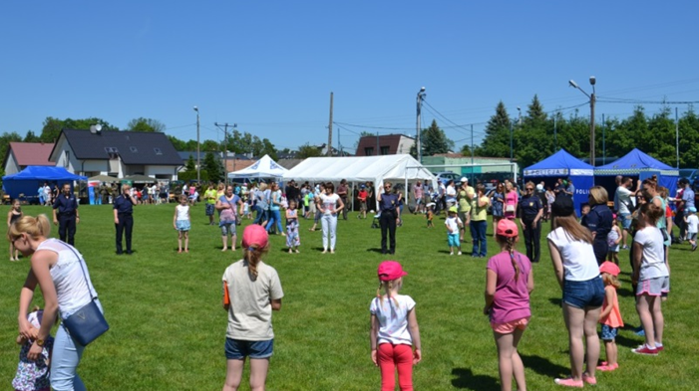
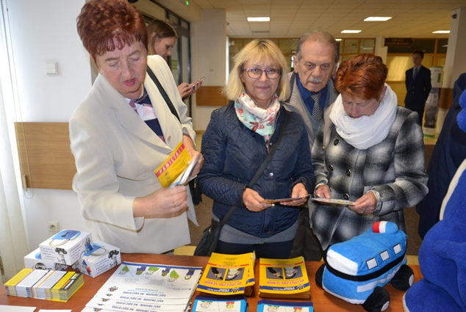
PROFILAKTYKA W PREWENCJI

Slide 45
Spotkania realizowane przez:
Zespół ds. Nieletnich i Patologii KMP w Tarnowie
Dzielnicowych podległych komisariatów Policji
Projekt „Zagrożenia w sieci, Profilaktyka reagowanie”
 | Szkoły Podstawowe |  |  | Szkoły średnie
 | Uczniowie | Nauczyciele | Rodzice | Uczniowie | Nauczyciele | Rodzice
Ogółem | 2 179 (7 408) osób | 38 (166) osób | 375 (913) osób | 239 (723) osób | 56 (50) osób | 80 (100) osób
Programy profilaktyczne
 | Alkohol i narkomania |  |  | Handel Ludźmi |  |  | Kibic i doping TAK – Pseudokibic i agresja NIE
 | Uczniowie | Nauczyciele | Rodzice | Uczniowie | Nauczyciele | Rodzice | Uczniowie | Nauczyciele | Rodzice
Ogółem | 3 148 (12 147) osób | 641 (1 061) osób | 173 (2 775) osób | 3 246 (6 696) osób | 136 (240) osób | 23 (1 706) osób | 1 169 (9 265) osób | 38 (881) osób | 0 (504) osób
___________________________
w nawiasie podano dane z 2019 r.

Slide 46
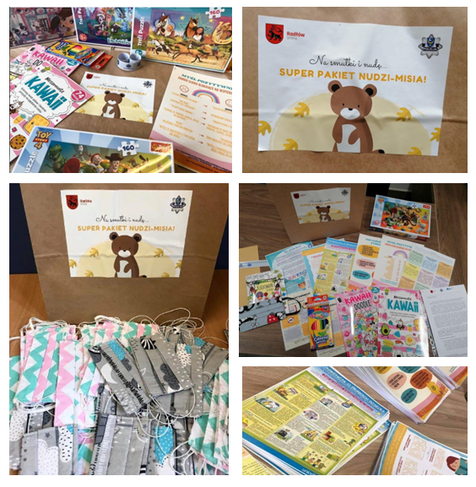
Ważniejsze działania profilaktyczne
„Super Pakiety Nudzi-Misia – jako recepta na nudę i smutki”.
Wspólnie z pracownikami Placówki Wsparcia Dziennego w Radłowie, Urzędem Miasta i Gminy w Radłowie oraz Fundacji „Amos”, przygotowano dla rodzin objętych pomocą Gminnego Ośrodka Pomocy Społecznej w Radłowie paczki, pomagając przetrwać czas izolacji i napięć domowych. Bohaterem tej super akcji stał się Nudzi-Miś, który ma za zadanie opowiedzieć dzieciom i dorosłym o ich prawach, uświadomić w jakich sytuacjach oraz gdzie mogą poszukać pomocy, gdy pojawi się kryzys lub kiedy zagrozi niebezpieczeństwo. Specjalnie przygotowane materiały edukacyjne podpowiadają młodym i dorosłym jak radzić sobie ze stresem, jak myśleć pozytywnie w okresie izolacji przynoszącej lęk i niepokój, a dzieciom - jak skutecznie poradzić sobie w domu w nauce.
czerwiec 2020 roku

Slide 47
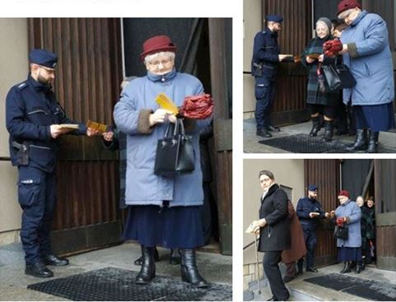
Ważniejsze działania profilaktyczne cd.
„Bezpieczny Senior”
Dzięki współpracy tarnowskiej Policji ze Starostwem Powiatowym w Tarnowie oraz Rzecznikiem Praw Konsumenta w Tarnowie, wydrukowany został kolejny nakład opracowanej w ubiegłym roku i cieszącej się dużym zainteresowaniem ulotki, dotyczącej popularnych metod działania oszustów na osobach starszych.
Materiały kolportowane były nie tylko podczas spotkań z seniorami w klubach seniora, ale zorganizowano specjalną akcję w rejonach kościołów wszystkich parafii na terenie działania tarnowskiej Komendy. Akcja ruszyła początkiem marca 2020 roku, lecz z uwagi na wprowadzone ograniczenia związane z COVID-19, została wstrzymana, do września. Opracowana ulotka zawierała nie tylko informacje przekazane przez Policję, ale w części poświęcona jest prawom konsumenta które również są istotnym elementem bezpieczeństwa seniorów.
1 marzec 2020 roku

Slide 48
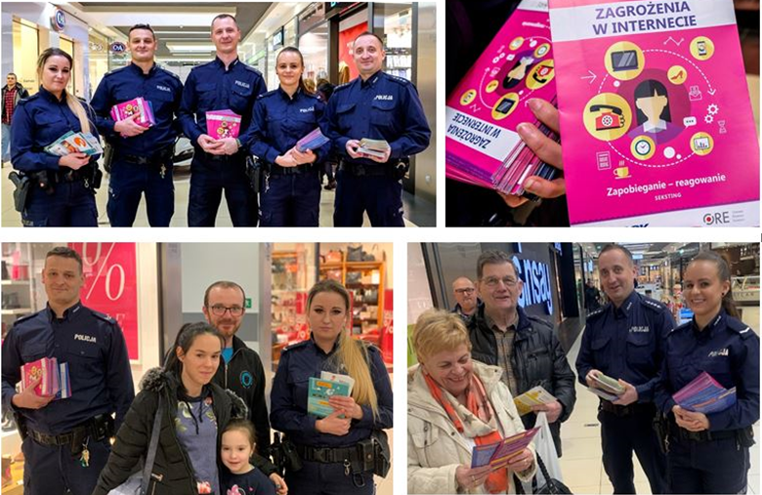
Ważniejsze działania profilaktyczne cd.
Międzynarodowy „Dzień Bezpiecznego Internetu – Safer Internet Day”
Tarnowska Policja wzorem lat ubiegłych włączyła się w obchody „Dnia Bezpiecznego Internetu - Safer Internet Day”. Na stronie internetowej Komendy Miejskiej Policji w Tarnowie oraz Facebooku umieszczone zostały informacje na temat bezpiecznego korzystania z sieci. Dodatkowo policjanci zorganizowali akcję promocyjną na temat bezpieczeństwa w Internecie, w jednej z galerii handlowych w Tarnowie. Funkcjonariusze w trakcie akcji, wręczali dorosłym oraz małoletnim klientom galerii materiały związane z tematyką dotyczącą zagrożeń w sieci oraz zjawiska cyberprzemocy.
11 luty 2020 roku

Slide 49
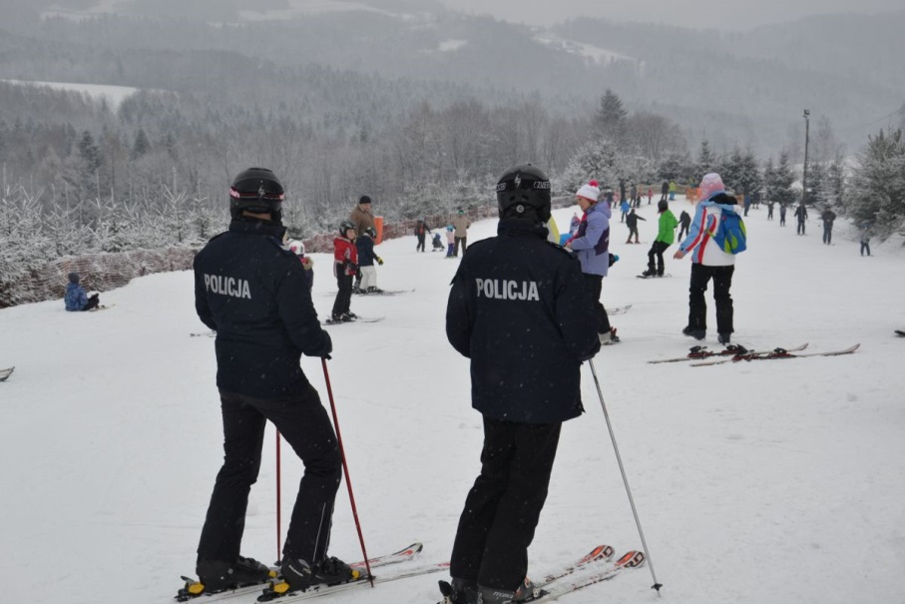
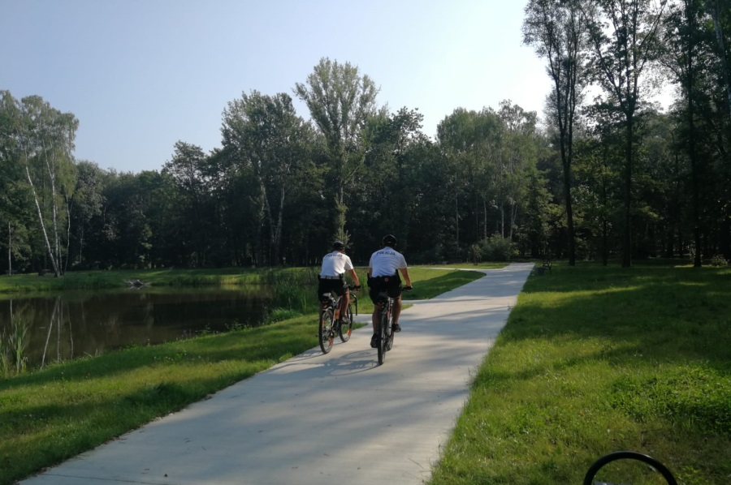
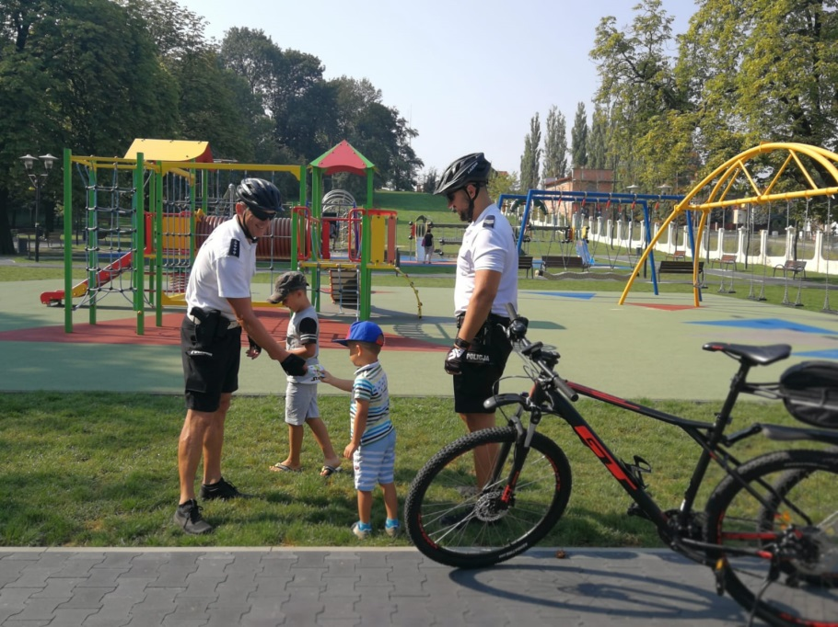
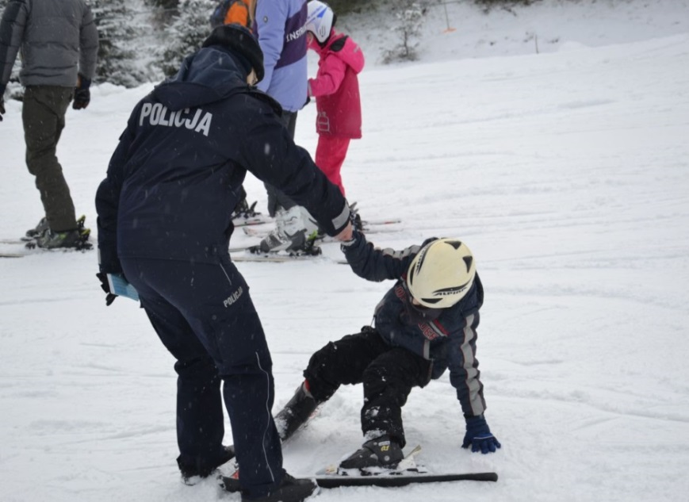
DZIAŁANIA NIESTANDARTOWE
PATROLE NARCIARSKIE
PATROLE ROWEROWE

Slide 50
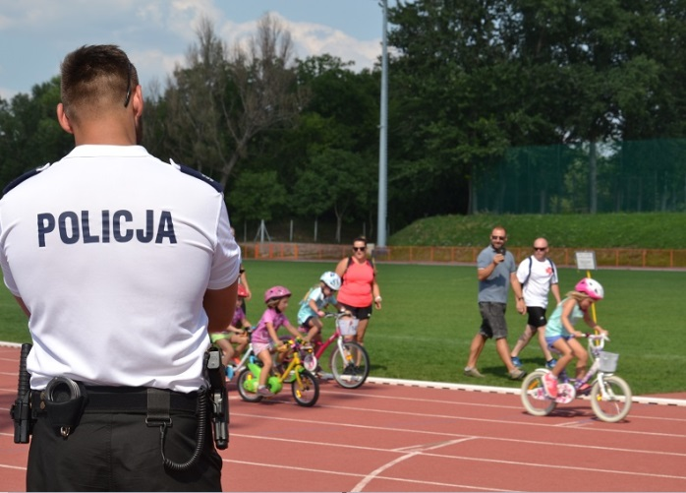
Kampania informacyjno-edukacyjna na rzecz poprawy bezpieczeństwa
„Kręci mnie bezpieczeństwo”
której patronat honorowy objął Minister Spraw Wewnętrznych i Administracji
„Kręci mnie bezpieczeństwo nad wodą” – to zapewnienie bezpieczeństwa w czasie letniego wypoczynku na terenach przywodnych oraz kąpieliskach. Do tego celu poza standardowymi działaniami dyslokowane są specjalnie utworzone w 2017 roku patrole rowerowe.
w minionym roku służbę w patrolach rowerowych
pełniło 6 policjantów, których dyslokowano 22 razy

Slide 51
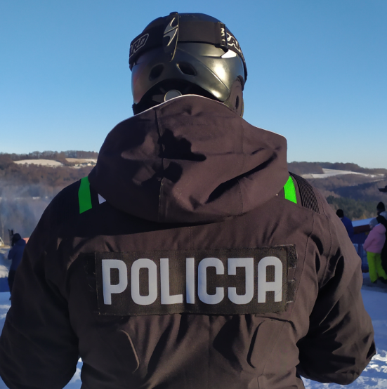
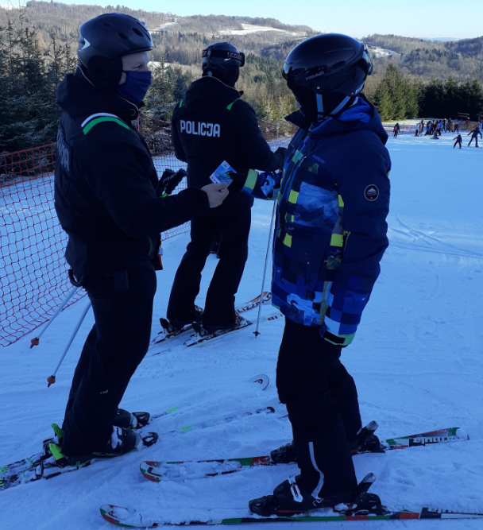
Kampania informacyjno-edukacyjna na rzecz poprawy bezpieczeństwa
„Kręci mnie bezpieczeństwo”
której patronat honorowy objął Minister Spraw Wewnętrznych i Administracji
„Kręci mnie bezpieczeństwo na stoku” – to działania na zorganizowanych terenach narciarskich i promowanie dekalogu FIS. Do tego celu poza standardowymi działaniami dyslokowane są specjalnie utworzone w 2012 roku patrole narciarskie.
w minionym roku służbę w patrolach narciarskich pełniło
6 policjantów, których dyslokowano 26 razy na stoku:
„Jurasówka” w Siemiechowie

Slide 52
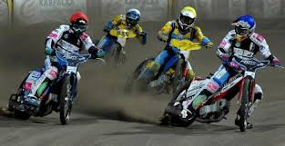
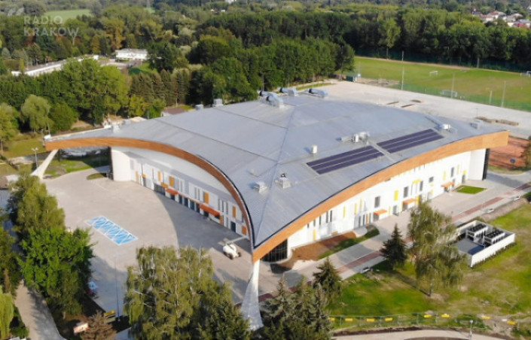
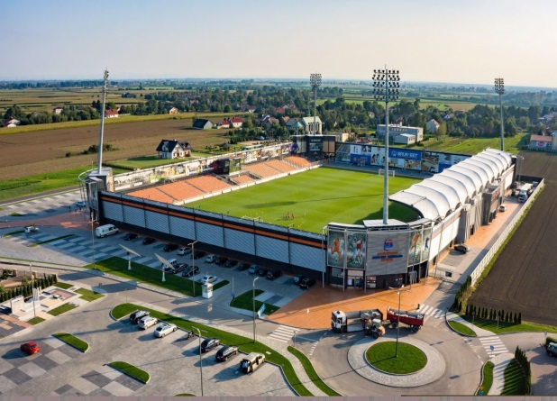
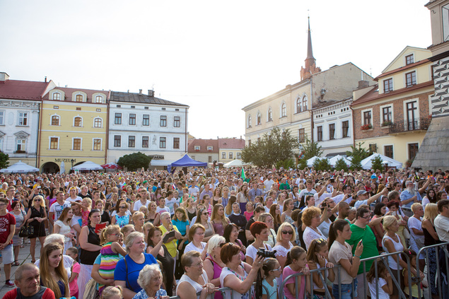
Imprezy masowe/zgromadzenia
30 imprez masowych
6 imprez masowych artystyczno-rozrywkowych
24 masowe imprezy sportowe
8 meczów I ligi piłki nożnej
7 meczów I ligi żużla
8 meczów piłki ręcznej
1 gala boksu
46 imprez niemasowych
45 meczy piłki nożnej
1 mecz zawodów żużlowych
59 zabezpieczeń zgromadzeń publicznych
7 patroli zabezpieczających przejazd kibiców
6 zabezpieczeń delegacji rządowych

Slide 53
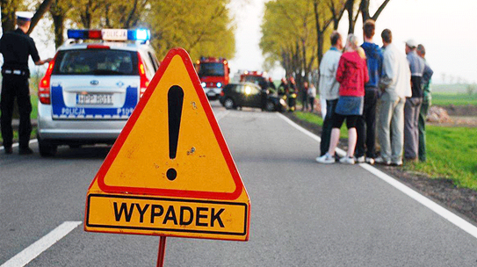
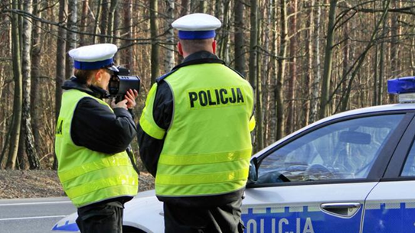
SŁUŻBA
RUCHU DROGOWEGO

Slide 54
PRIORYTETY REALIZOWANE W 2020 ROKU
ZWIĄZANE Z CELAMI WYTYCZONYMI PRZEZ KGP
Średniodobowa ilość policjantów ruchu drogowego, kierowanych do służby na drodze
Wartość oczekiwana | Zrealizowano w 2020 r | Stopień realizacji
55 % | 58, 67 % | + 3,67 %
Czas pracy kierowcy w transporcie drogowym
Wartość oczekiwana | Zrealizowano w 2020 r | Stopień realizacji
2 332 | 2 898 | + 566

Slide 55
Wypadki
Miasto Tarnów
Powiat Ziemski
Autostrada A4 Bochnia, Brzesko
RAZEM

Slide 56
Kolizje
Miasto Tarnów
Powiat Ziemski
Autostrada A4 Bochnia, Brzesko
RAZEM

Slide 57
Zabici
Miasto Tarnów
Powiat Ziemski
Autostrada A4 Bochnia, Brzesko
RAZEM

Slide 58
Ranni
Miasto Tarnów
Powiat Ziemski
Autostrada A4 Bochnia, Brzesko
RAZEM

Slide 59
Wypadki drogowe
Podsumowanie
Kolizje drogowe
Zabici
Ranni

Slide 60
Wypadki i kolizje
spowodowane przez kierujących
 | 2019 | 2020 | tendencja
Wypadki | 102 | 93 | 9
Zabici | 9 | 10 | + 1
Ranni | 102 | 98 | 4
Kolizje | 2340 | 1984 | - 356
spowodowane przez pieszych
 | 2019 | 2020 | tendencja
Wypadki | 5 | 9 | + 4
Zabici | 2 | 3 | + 1
Ranni | 3 | 6 | + 3
Kolizje | 19 | 13 | - 6

Slide 61
Główne przyczyny zdarzeń drogowych
spowodowanych przez kierujących
 | wypadki | zabici | ranni | kolizje
niedostosowanie prędkości do warunków ruchu | 28 (26) | 4 (5) | 29 (25) | 358 (387)
nieustąpienie pierwszeństwa przejazdu | 24 (27) | 1 (1) | 24 (27) | 394 (488)
niezachowanie bezpiecznej odległości między pojazdami | 9 (4) | 2 (0) | 8 (4) | 357 (394)
nieprawidłowe cofanie | 2 (2) | 0 (0) | 2 (2) | 199 (267)
nieprawidłowe omijanie | 1 (1) | 0 (0) | 1 (1) | 151 (143)
spowodowanych przez pieszych
 | zdarzenia | wypadki | zabici | ranni
przekraczanie jezdni w miejscu niedozwolonym | 6 (0) | 4 (0) | 2 (0) | 2 (0)
wejście na jezdnię przed jadącym pojazdem | 8 (17) | 3 (4) | 0 (1) | 3 (3)
wejście na przejście zza pojazdu, przeszkody | 3 (3) | 1 (0) | 0 (0) | 0 (0)
wejście na jezdnię przy czerwonym świetle | 3 (0) | 0 (0) | 0 (0) | 0 (0)
_____________________________________
* w nawiasach przedstawiono dane z 2019 r.

Slide 62
Nietrzeźwi kierujący
 | Ogółem
art. 178a§1 kk i 87§1 kw (pod wpływem alkoholu - pojazd mechaniczny) | 486 (614)
art. 87§1a kw i 87§ 2 kw (pod wpływem alkoholu – inny pojazd) | 229 (333)
 | Łącznie 715 (947)
_____________________________________
* w nawiasach przedstawiono dane z 2019 r.

Slide 63
Wypadki i kolizje
spowodowane przez nietrzeźwych uczestników ruchu (wszystkich)
 | 2019 | 2020 | tendencja
Wypadki | 11 | 11 | b.z.
Zabici | 1 | 2 | + 1
Ranni | 11 | 9 | - 2
Kolizje | 48 | 62 | + 14
spowodowane wyłącznie przez nietrzeźwych kierujących
 | 2019 | 2020 | tendencja
Wypadki | 8 | 8 | b.z.
Kolizje | 42 | 59 | + 17

Slide 64
Kierujący, którzy przekroczyli dozwoloną prędkość
w obszarze zabudowanym o ponad 50 km/h

Slide 65
W 2020 roku …
Wykonano ponad 33 815 badań na zawartość alkoholu
Wyeliminowano 715 nietrzeźwych kierujących
Wyeliminowano 781 piratów drogowych (50 km/h)
Zatrzymano 987 praw jazdy

Slide 66
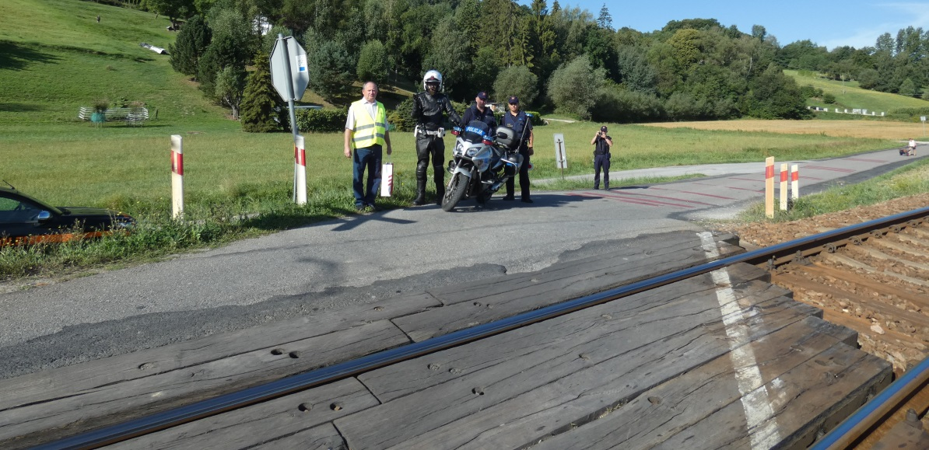
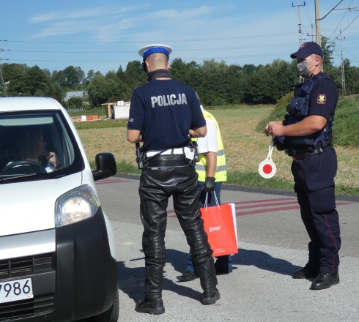
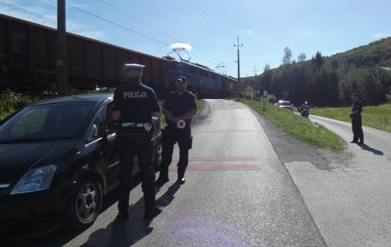
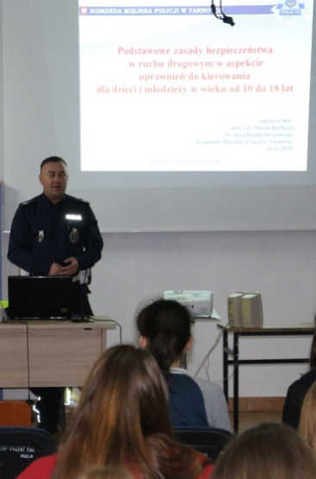
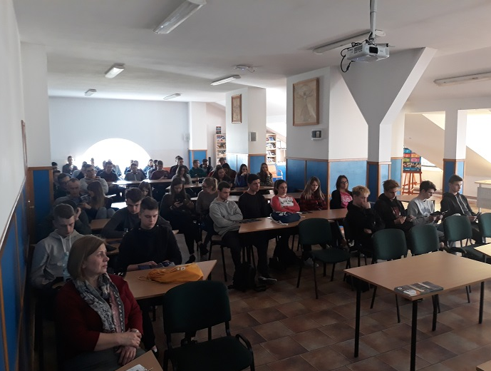
PROFILAKTYKA W RUCHU DROGOWYM
„Bezpieczny przejazd – szlaban na ryzyko” wspólnie z przedstawicielami PKP Polskich Linii Kolejowych S.A. i Służby Ochrony Kolei, akcja „STOP” brawurze i łamaniu przepisów na przejazdach i przejściach kolejowych.
28 sierpień 2020 roku
Przeprowadzanie prelekcji dla młodzieży posiadającej uprawnienia do prowadzenia pojazdów, grupie kierowców, wśród których występuje największy wskaźnik wypadków drogowych
20 luty 2020 roku

Slide 67
PROFILAKTYKA W RUCHU DROGOWYM cd.
„Pierwsze Uprawnienia” przeprowadzono egzaminy na kartę rowerową oraz prelekcje dla dzieci ze szkół podstawowych, przekazano ulotki informacyjne BRD
5 październik 2020 roku
„Bezpieczna droga do szkoły”
zapewnienie bezpieczeństwa dzieciom w rejonach szkół, uświadamianie kierujących o konsekwencjach, wynikających z wykroczeń popełnianych w rejonach placówek dydaktycznych, przejść dla pieszych. Kierującym rozdawano ulotki zachęcające do zwalniania przy szkołach, dzieciom wręczano elementy odblaskowe. Wykorzystano mobilną platformę BRD
1 wrzesień 2020 roku

Slide 68
PROFILAKTYKA W RUCHU DROGOWYM cd.
Współpraca ze stacjami diagnostycznymi pod kątem bezpłatnego sprawdzania prawidłowego oświetlenia w pojazdach w ramach kampanii „Twoje światła-Nasze bezpieczeństwo” przypominanie i uświadamianie kierującym o wpływie stanu i jakości oświetlenia pojazdów, które w sposób pośredni ma wpływ na bezpieczeństwo wszystkich uczestników ruchu drogowego.
24 październik , 7 i 21 listopad 2020 roku
Przeprowadzenie akcji terenowej „Dzień Bezpiecznego Kierowcy” w dniu patrona kierowców Św. Krzysztofa, kierowano apel do uczestników ruchu drogowego o ostrożną i rozważną jazdę na co dzień, aby wszystkim po polskich drogach podróżowało się bezpiecznie.
24 lipiec 2020 roku

Slide 69
PROFILAKTYKA W RUCHU DROGOWYM cd.
Uczestnictwo w akcji #BrawaDlaWas podziękowania dla tarnowskich medyków jako wyraz wdzięczności w okresie pandemii podczas Dnia Pracownika Służby Zdrowia
4 lipiec 2020 roku
„Profilaktyka podczas akcji poborów krwi” spotkania z mieszkańcami powiatu tarnowskiego, przekaz informacji o bezpieczeństwie wraz z oddawaniem krwi przez tarnowskich policjantów, udział w akcji „Niebieski Mikołaj”, mobilizacja funkcjonariuszy ozdrowieńców do oddawania osocza.
7 kwiecień 2020 roku

Slide 70
SŁUŻBA
LOGISTYCZNA

Slide 71
Środki oraz sprzęt pozyskany
przez Komendę Miejską Policji w Tarnowie w 2020 roku.
Łączna wartość środków finansowych i darowizn rzeczowych przekazanych tarnowskiej Policji w ramach wsparcia udzielonego przez samorząd lokalny w 2020 roku wynosi 193.180,55 zł w tym:
dofinansowanie do zakupu pojazdów służbowych w ramach projektu pod nazwą „Współuczestnictwo w zakupie radiowozów służbowych dla Policji” polegające na zakupie pojazdów w proporcjach 50% na 50%, przez Samorząd Gminny i Policję
nagrody pieniężne dla policjantów Komendy Miejskiej Policji w Tarnowie
zakup materiałów budowlanych i dofinansowanie na wykonanie prac remontowych
doposażenie funkcjonariuszy o urządzenia w postaci: pięciu aparatów fotograficznych
wraz z oprzyrządowaniem
zakup krzeseł biurowych, płyt meblowych oraz żaluzji okiennych

Slide 72
Sprzęt łączności i informatyki dostarczony przez KWP w Krakowie w 2020 roku
Radiotelefon Motorola DM 4601e
Monitor Philips 273V7QDSB
Monitor LCD 19" Asus VW199DR
Komputer przenośny HP 250 G6
Komputer PC typ 2 LCO PRO 2015
Komputer PC
Drukarka kodów kreskowych Birch BP 744 PLUS
Czytnik kodów kreskowych Birch BS 915
Sprzęt otrzymany do SIO II – System Informacji Operacyjnych II
o wartości 8.857 zł

Slide 73
Sprzęt łączności i informatyki
dostarczony przez KWP w Krakowie w 2020 roku cd.
Urządzenie wielofunkcyjne HP
Terminal wideo do komunikacji dla osób niesłyszących
Terminal wideo Cisco Webex DX80
Telefon komórkowy Xiaomi Redmi 6A
Telefon IP typ D Cisco UC Phone 7821
Skaner dokumentów Kodak ScanMate i1120
Skaner Avision AD120X
Radiotelefon przewoźny Motorola DM4601E
Drukarka laserowa Lexmark MS510dn
Drukarka laserowa Hp LaserJet Managed E60155dn
łączna wartość 149.849,55 zł

Slide 74
Zakup floty transportowej w 2020 roku dla
Komendy Miejskiej Policji w Tarnowie w ramach projektu 50%/50%
W roku 2020 garnizon tarnowski wzbogacił się o 2 nowe radiowozy nieoznakowane segment C - Kia Ceed. Łącznie na ten cel wydatkowano kwotę : 94.980,00 zł.
Źródłem finansowania były środki finansowe przekazane przez samorządy lokalne oraz przez stronę policyjną w ramach projektu pod nazwą
„Współuczestnictwo w zakupie radiowozów służbowych dla Policji”
wraz ze Starostwem Powiatowym w Tarnowie

Slide 75
Wymiana taboru samochodowego w latach 2017-2020
Komenda Miejska Policji w Tarnowie w latach 2017 – 2020
wymieniła 32 pojazdy służbowe :
17 radiowozów oznakowanych
15 radiowozów nieoznakowanych

Slide 76
Samorząd lokalny 193.180,55 zł
Policja 244.829,55 zł
ŁĄCZNIE : 438.010,10 zł

Slide 77
Remonty w 2020 roku
Realizacja inwestycji remontowo-budowlanych w obiektach KMP w Tarnowie
remont posterunku Policji w Skrzyszowie
kompleksowy remont łazienki w Referacie Łączności i Informatyki
wymiana wykładzin w szatniach Wydziału
Administracyjno-Gospodarczego oraz Wydziału Sztab Policji

Slide 78
Remonty w 2020 roku
Realizacja inwestycji remontowo-budowlanych w obiektach KMP w Tarnowie cd.
remont pomieszczeń socjalnych w Komisariacie Policji Tarnów – Zachód
remont pomieszczenia służbowego radcy prawnego
remont wejścia i schodów do budynku Wydziału Administracyjno-Gospodarczego

Slide 79
Remonty w 2020 roku
Realizacja inwestycji remontowo-budowlanych w obiektach KMP w Tarnowie cd.
remont Sali odpraw oraz drugiego pomieszczenia w Wydziale Ruchu Drogowego
remont klatki schodowej oraz wymiana oświetlenia w Komisariacie Policji w Tuchowie
wymiana mebli biurowych w dwóch sekretariatach Komendy Miejskiej Policji w Tarnowie, malowanie oraz wymiana oświetlenia na ciągu korytarzy.
łączna wartość remontów 41.125,65 zł

Slide 80
Zakończenie I etapu prac budowlanych nowej siedziby Komisariatu Policji w Wojniczu (planowane oddanie do użytku 31.XI.2021 rok) :
całkowity koszt inwestycji 4.134.690,00zł

Slide 81
Postęp prac budowlanych nowej siedziby
Komisariatu Policji w Wojniczu (zakończono I etap – stan surowy zamknięty):
Obecnie inwestycja pochłonęła około 1.600.000,00 złotych

Slide 82
Podsumowanie

Slide 83
Wyposażenie, remonty oraz sprzęt
teleinformatyczny i transportowy:
438.010,10 zł
Budowa nowej siedziby
Komisariatu Policji w Wojniczu:
1.600.000,00 zł
ŁĄCZNIE
2.038.010,10 zł
(2.531.931,53 zł w roku 2019)

Slide 84
Zamierzenia
inwestycyjno – remontowe
oraz zakup sprzętu transportowego
na rok 2021

Slide 85
Zakończenie budowy i oddanie do użytku nowej siedziby Komisariatu Policji w Wojniczu - 2.534.690,00 zł. (termin zakończenia prac i oddanie do użytku 31.XI.2021 rok).
Remont klatki schodowej oraz pomieszczeń służbowych w części Komisariatu Policji Tarnów – Centrum (piętro obecnie użytkowane przez Oddział Straży Granicznej).
Przeniesienie Sali Tradycji z Komisariatu Policji Tarnów – Centrum do budynku Komendy Miejskiej Policji w Tarnowie.
Systematyczna wymiana sprzętu transportowego w ramach programu pod nazwą „Współuczestnictwo w zakupie radiowozów służbowych dla Policji” przy współpracy z samorządem lokalnym.
W dalszym ciągu remonty najstarszych obiektów będących w dyspozycji Komendy Miejskiej Policji w Tarnowie.

Slide 86
Wydarzenia publikowane są na Facebooku
Facebook Komendy Miejskiej Policji w Tarnowie powstał 17 września 2018 roku, jako nowoczesna forma komunikacji z obywatelem, i ściąga co raz większą liczbę swoich fanów.
Codziennie zamieszczane są tam informacje z całego powiatu, które niejednokrotnie znajdywały zainteresowanie lokalnej społeczności czy małopolski ale nawet kraju !!!
PONAD 13.000

Slide 87
Najbardziej w naszej pracy podobało się :
234 146 czytelników
4 959 relacji komentarzy i udostępnięć
948 lubi to
232 666 czytelników
1 871 relacji komentarzy i udostępnięć
383 lubi to
130 081 czytelników
2 151 relacji komentarzy i udostępnięć
1 327 lubi to

Slide 88
Na terenie działania Komendy Miejska Policji w Tarnowie każdego dnia 2020 roku średnio …
kierowano do służby patrolowej 83 policjantów prewencji (bez ruchu drogowego)
kierowano do służby na drogach 26 policjantów ruchu drogowego
przeprowadzono 110 interwencji
dokonano 4 zatrzymania na gorącym uczynku przestępstwa
przedstawiono zarzuty 6 podejrzanym
wykryto 12 przestępstw
ujawniono 85 wykroczeń

Slide 89
insp. Mariusz DYMURA
Komendant Miejski Policji w Tarnowie

